Slide 1
Московский Государственный Университет им. М.В. Ломоносова
Геологический факультет
Кафедра инженерной и экологической геологии
Супервайзинг испытаний в грунтовой лаборатории. Проверяемы ли результаты исследований?
старший научный сотрудник М.С. Никитин
MikeS.Nikitin@gmail.com
М.С. Никитин

Slide 2
Московский Государственный Университет им. М.В. Ломоносова
Геологический факультет
Кафедра инженерной и экологической геологии
Грамотный супервайзинг – подключение специалиста на всех этапах работ!
М.С. Никитин

Slide 3
Московский Государственный Университет им. М.В. Ломоносова
Геологический факультет
Кафедра инженерной и экологической геологии
Грамотный супервайзинг – подключение специалиста на всех этапах работ!
Этап 1 – составление Заказчиком Технического задания для испытательной лаборатории и выбор соответствующих методик.
М.С. Никитин

Slide 4
Московский Государственный Университет им. М.В. Ломоносова
Геологический факультет
Кафедра инженерной и экологической геологии
Грамотный супервайзинг – подключение специалиста на всех этапах работ!
Этап 1 – составление Заказчиком Технического задания для испытательной лаборатории и выбор соответствующих методик.
Этап 2 – проверка качества выполнения заявленных работ и принятие корректирующих мер, при необходимости.
М.С. Никитин

Slide 5
Московский Государственный Университет им. М.В. Ломоносова
Геологический факультет
Кафедра инженерной и экологической геологии
Грамотный супервайзинг – подключение специалиста на всех этапах работ!
Этап 1 – составление Заказчиком Технического задания для испытательной лаборатории и выбор соответствующих методик.
Этап 2 – проверка качества выполнения заявленных работ и принятие корректирующих мер, при необходимости.
Этап 3 – интерпретация полученных результатов и принятие корректирующих мер, при необходимости.
М.С. Никитин

Slide 6
Московский Государственный Университет им. М.В. Ломоносова
Геологический факультет
Кафедра инженерной и экологической геологии
Грамотный супервайзинг – подключение специалиста на всех этапах работ!
Этап 1 – составление Заказчиком Технического задания для испытательной лаборатории и выбор соответствующих методик.
Важнейшей задачей контролера на 1-м этапе является уточнение методики выполнения лабораторных работ, требуемых для получения необходимых в дальнейшем параметров.
Детальная проработка Технического задания вместе с контролером-супервайзером позволяет составить грамотный документ, не позволяющий отступления от согласованной методики. Что категорически важно при работе над одним проектом нескольких испытательных лабораторий.
М.С. Никитин

Slide 7
Московский Государственный Университет им. М.В. Ломоносова
Геологический факультет
Кафедра инженерной и экологической геологии
Грамотный супервайзинг – подключение специалиста на всех этапах работ!
Этап 2 – проверка качества выполнения заявленных работ и принятие корректирующих мер, при необходимости.
На протяжении всего периода проведения работ контролер должен иметь доступ в лабораторию! А также получать от лаборатории (или от Заказчика) промежуточные материалы, достаточные для проверки её деятельности, соблюдения указанной в Техническом задании методики и возможной корректировки рабочего процесса.
М.С. Никитин

Slide 8
Московский Государственный Университет им. М.В. Ломоносова
Геологический факультет
Кафедра инженерной и экологической геологии
Грамотный супервайзинг – подключение специалиста на всех этапах работ!
Этап 3 – интерпретация полученных результатов и принятие корректирующих мер, при необходимости.
Участие контролера-супервайзера в совокупной интерпретации лабораторных данных по объекту может здорово помочь камеральному отделу в части методических уточнений и ответов на вопросы по проведенной работе.
М.С. Никитин

Slide 9
Московский Государственный Университет им. М.В. Ломоносова
Геологический факультет
Кафедра инженерной и экологической геологии
Важные аспекты:
Зачем нужен технический контроль: работа или формальная отписка?!
М.С. Никитин

Slide 10
Московский Государственный Университет им. М.В. Ломоносова
Геологический факультет
Кафедра инженерной и экологической геологии
Важные аспекты:
Зачем нужен технический контроль: работа или формальная отписка?!
Полномочия контролера-супервайзера;
М.С. Никитин

Slide 11
Московский Государственный Университет им. М.В. Ломоносова
Геологический факультет
Кафедра инженерной и экологической геологии
Важные аспекты:
Зачем нужен технический контроль: работа или формальная отписка?!
Полномочия контролера-супервайзера;
Грамотность контролера-супервайзера;
М.С. Никитин

Slide 12
Московский Государственный Университет им. М.В. Ломоносова
Геологический факультет
Кафедра инженерной и экологической геологии
Важные аспекты:
Зачем нужен технический контроль: работа или формальная отписка?!
Полномочия контролера-супервайзера;
Грамотность контролера-супервайзера;
Планируемый срок выполнения инженерно-геологических изысканий;
М.С. Никитин

Slide 13
Московский Государственный Университет им. М.В. Ломоносова
Геологический факультет
Кафедра инженерной и экологической геологии
Важные аспекты:
Зачем нужен технический контроль: работа или формальная отписка?!
Полномочия контролера-супервайзера;
Грамотность контролера-супервайзера;
Планируемый срок выполнения инженерно-геологических изысканий;
Временя нахождения контролера на проверке – нужна золотая середина!
М.С. Никитин

Slide 14
Московский Государственный Университет им. М.В. Ломоносова
Геологический факультет
Кафедра инженерной и экологической геологии
Важные аспекты:
Зачем нужен технический контроль: работа или формальная отписка?!
Полномочия контролера-супервайзера;
Грамотность контролера-супервайзера;
Планируемый срок выполнения инженерно-геологических изысканий;
Временя нахождения контролера на проверке – нужна золотая середина!
«Открытость» испытательной лаборатории;
М.С. Никитин

Slide 15
Московский Государственный Университет им. М.В. Ломоносова
Геологический факультет
Кафедра инженерной и экологической геологии
Важные аспекты:
Зачем нужен технический контроль: работа или формальная отписка?!
Полномочия контролера-супервайзера;
Грамотность контролера-супервайзера;
Планируемый срок выполнения инженерно-геологических изысканий;
Время нахождения контролера на проверке – нужна золотая середина!
«Открытость» испытательной лаборатории;
Отчетность испытательной лаборатории;
М.С. Никитин

Slide 16
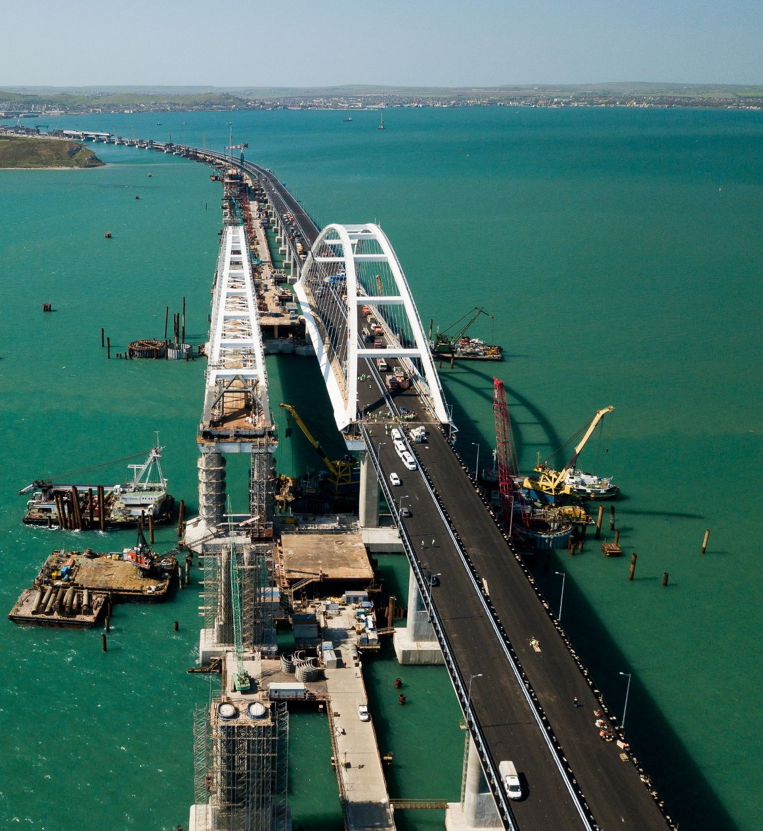
Московский Государственный Университет им. М.В. Ломоносова
Геологический факультет
Кафедра инженерной и экологической геологии
Изыскания под строительство мостового перехода через Керченский пролив:
рассматривались 13 лабораторий
в работе остались 6 лабораторий, работающих одновременно
ВНИИГ им. Б.Е. Веденеева,
ООО «Петромоделинг Лаб»,
МГУ им. М.В. Ломоносова,
ИГЭ РАН,
ОАО «МОСТДОРГЕОТРЕСТ»,
ЗАО «ЛЕНТИСИЗ»
М.С. Никитин

Slide 17
Спасибо за внимание!
Супервайзинг испытаний в грунтовой лаборатории. Проверяемы ли результаты исследований?
ст.н.с. М.С. Никитин mikes.nikitin@gmail.com
М.С. Никитин

